Slide 1
القُرْآنُ الكَرِيمُ كِتَابُ اللهِ المُنْزَلُ عَلَى نَبِيِّنَا الكريم مُحَمَّدٍ

Slide 2
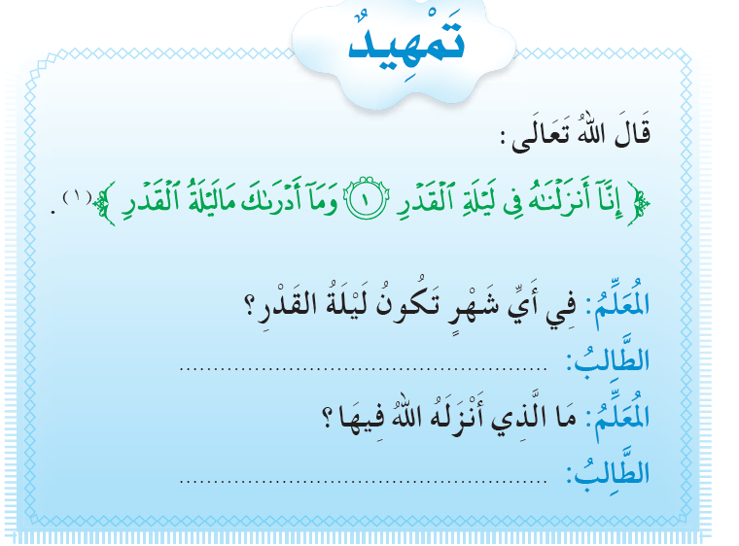
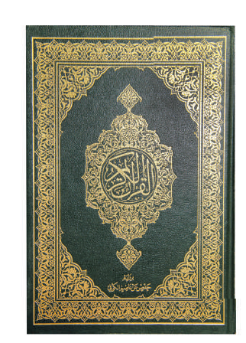
القُرْآنُ الكَرِيمُ كِتَابُ اللهِ المُنْزَلُ عَلَى نَبِيِّنَا مُحَمَّدٍ
الوحدة
2
الدرس الخامس
القُرْآنُ الكَرِيمُ
شهر رمضان
القرآن الكريم

Slide 3
القُرْآنُ الكَرِيمُ
الوحدة
2
الدرس الخامس
القُرْآنُ الكَرِيمُ
1
نُؤْمِنُ أَنَّ القُرْآنَ كَلاَمُ اللهِ نَزَلَ بِهِ جِبْريِلُ عَلَيْهِ الصَّلاَةُ وَالسَّلاَمُ عَلىَ نَبِيِّنَا مُحَمَّدٍ صلى الله عليه و سلم

Slide 4
الوحدة2
الدرس الخامس
القُرْآنُ الكَرِيمُ
2
يَجِبُ عَلَيْنَا تَعْظِيمُ القُرْآنِ الكريم وَتَوْقِيرُهُ

Slide 5
تجدنا في جوجل

Slide 6
الوحدة2
الدرس الخامس
القُرْآنُ الكَرِيمُ
قَالَ الله تَعَالَى :
< وَ رَتِّلِ الْقُرْآنَ تَرْتِيلَاً >
3
المُسْلِمُ يَحْرِصُ عَلَى قِرَاءَةِ القُرْآنِ الكريم وَتَدَبُّرِهِ وَالعَمَلِ به

Slide 7
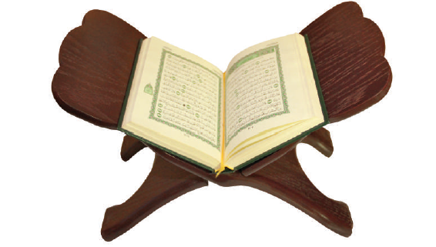
نشاط ألوّن الأمثلة التي تدل على تعظيم القرآن الكريم و توقيره :
الوحدة
2
الدرس الخامس
القُرْآنُ الكَرِيمُ

Slide 8
الْأَسْئِلَةُ :
1- من الملك الذي أرسله الله بالقرآن الكريم إلى النبي محمد صلى الله عليه و سلم ؟
الوحدة
2
الدرس الخامس
جبريل عليه السلام
القُرْآنُ الكَرِيمُ
2- ما الواجب علينا تجاه القرآن الكريم ؟
يجب علينا أن نؤمن بأن القرآن الكريم كلام الله تعالى نزل به جبريل عليه السلام على نبينا محمد صلى الله عليه و سلم
يجب علينا تعظيم القرآن الكريم
الحرص على قراءة القرآن الكريم و العمل به
لا نمسّ المصحف إلّا على طهارة

Slide 9
انتهى الدرس

